Slide 1
ECONOMIA CIRCOLARE: IL CASO DELLO SMALTIMENTO DEI RESIDUI DI LAVORAZIONE DELL’ATTIVITÀ CONCIARIA
DIPARTIMENTO DI INGEGNERIA
Corso di Laurea Magistrale in Ingegneria Gestionale
Tesi di Laurea in
Supply Chain Management
Relatore: Ch.mo Prof. Ing. Renato PASSARO
Correlatore: Ing. Elia CALABRO’
Candidato: Michele Antonio MOCERINO, Matr.0326000135

Slide 2
Indice
Il Trade-Off dello sviluppo sostenibile
Sostenibilità ambientale e Economia Circolare
L’Economia Circolare nel caso dell’Industria Conciaria: analisi e prospettive
L’industria conciaria in Italia
Case Study: F.lli Campochiaro S.r.l.
Conclusioni

Slide 3
La sostenibilità dello sviluppo di una MPMI è associata alla ricerca del Trade-Off tra i costrutti della Redditività, Sostenibilità e dell’Etica
Il lavoro di tesi si è focalizzato sulla tematica della sostenibilità ambientale, nello specifico della depurazione della acque e smaltimento dei fanghi.
Si è anche aperto un punto di osservazione sulla conceria nell’ ottica della Economia Circolare.
ETICA
AMBIENTE
ECONOMIA

Slide 4
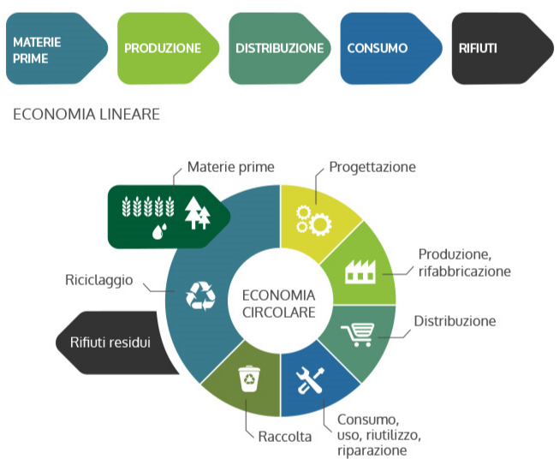
Economia Circolare
Economia Lineare:
estrazione, produzione, consumo, smaltimento.
L’Economia Circolare secondo la definizione che ne dà la Ellen MacArthur Fondation “è un economia pensata per potersi rigenerare da sola “.

Slide 5
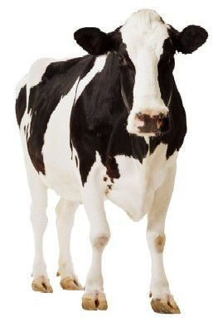
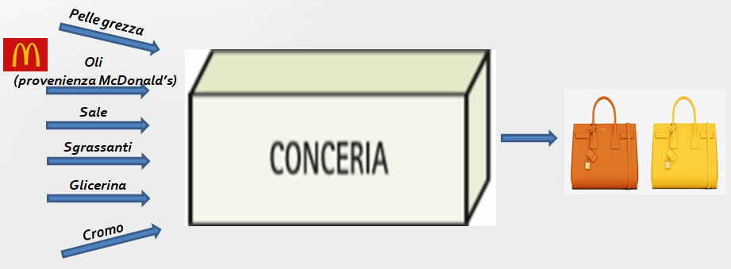
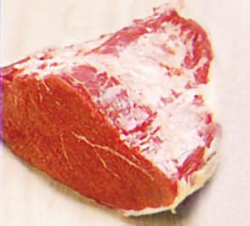
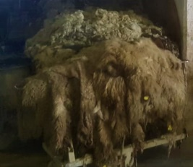
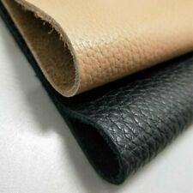
L’Economia Circolare nel caso dell’Industria Conciaria: analisi e prospettive
La pelle non è solo un prodotto che parte dall’industri alimentare, ma dentro il ciclo conciario abbiamo tutta una serie di prodotti di scarto chiamati by-products che rendono il sistema sostenibile.
Il settore conciario può essere considerato un esempio storico di Economia Circolare perché tratta un sottoprodotto di un’altra industria e lo trasforma in un altro prodotto ad elevato valore aggiunto.
Macellazione
Prodotto italiano di alta gamma

Slide 6
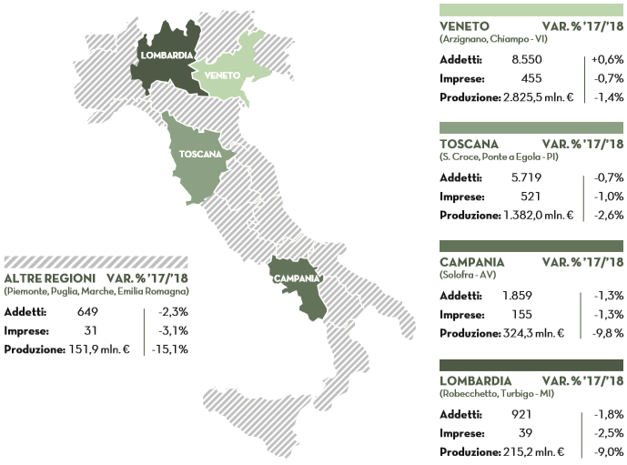
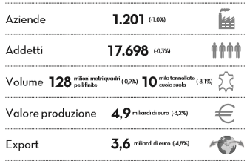
L’ Industria conciaria in Italia
Il settore è composto da imprese di piccola e media grandezza che si sono sviluppate in distretti.

Slide 7
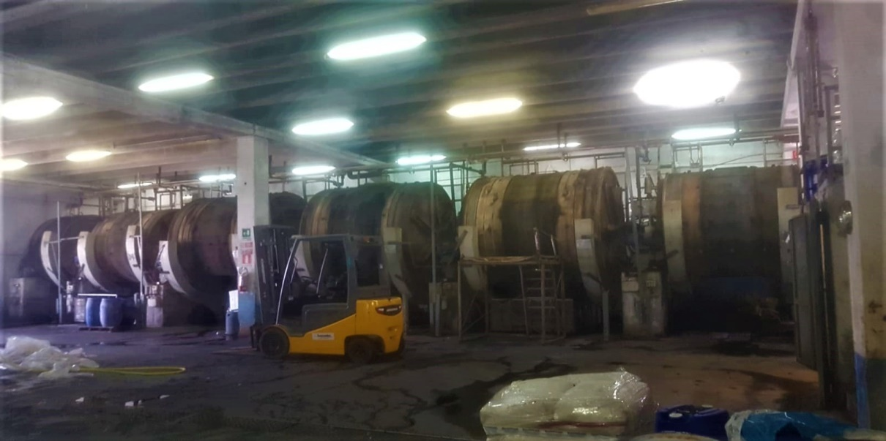
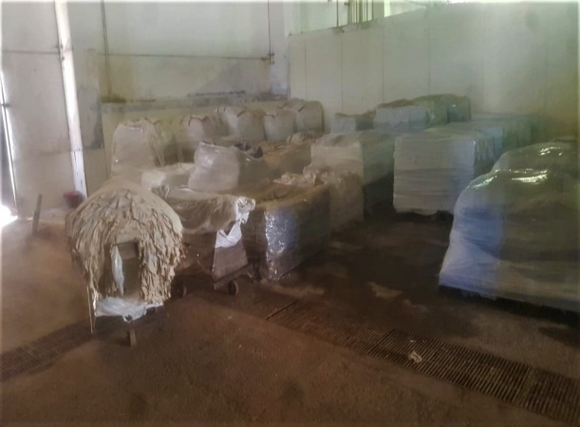
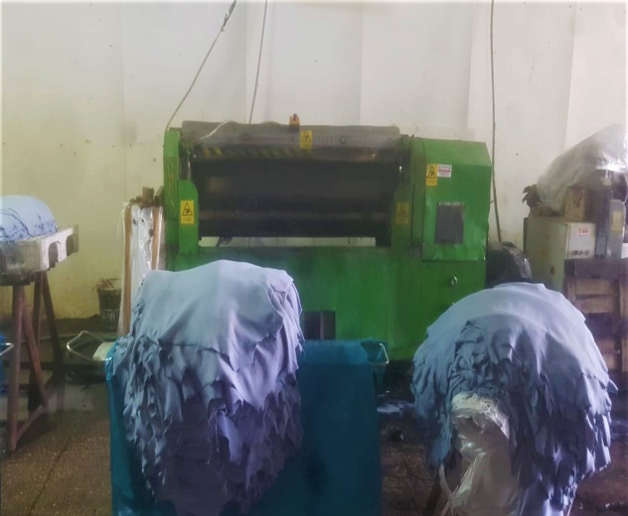
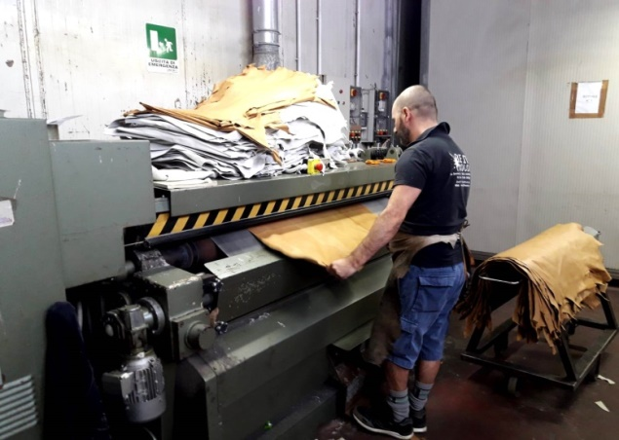
Case Study: F.lli Campochiaro S.r.l.
Problemi aperti e possibili soluzioni
La F.lli Campochiaro S.r.l., sita nella zona industriale di S. Tammaro, della provincia di Caserta.
Bottali per concia F.lli Campochiaro
Dalla materia prima al prodotto finito
Macchina Palissonatrice

Slide 8
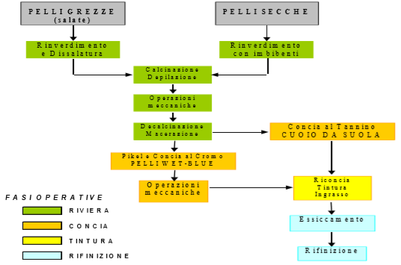
Nel case study è stata analizzata e rappresentata la situazione di “Actual Point” dell’azienda conciaria F.lli Campochiaro S.r.l. che opera sul territorio campano e presiede a tutti i processi di concia e post-concia.
Processo produttivo della conceria

Slide 9
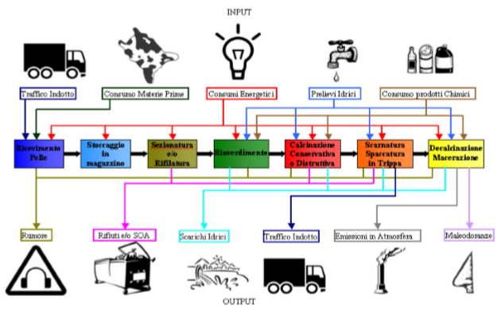
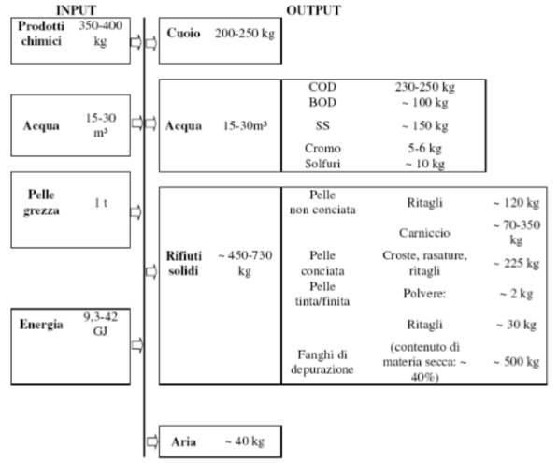
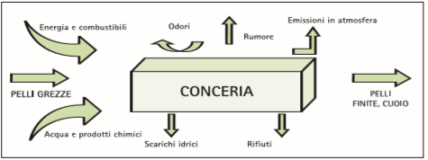
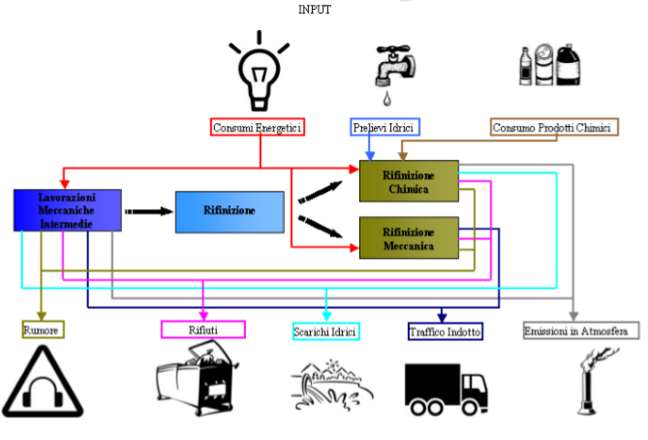
Il settore conciario è noto per essere uno tra i settori industriali a maggiore impatto ambientale. La lavorazione della pelle necessita di un consumo idrico elevatissimo e dell’impiego di numerose sostanze chimiche, che finiscono poi per essere immesse nell’ambiente circostante. Le interazioni ambientali collegate al processo sono prevalentemente rappresentate da scarichi idrici, rifiuti ed emissioni in atmosfera.
Aspetti ambientali connessi ai singoli processi di lavorazione
Flusso in entrata ed uscita in conceria (Fonte: UNIC,2018)
Processo di concia al cromo convenzionale (per tonnellata di pelle grezza)

Slide 10
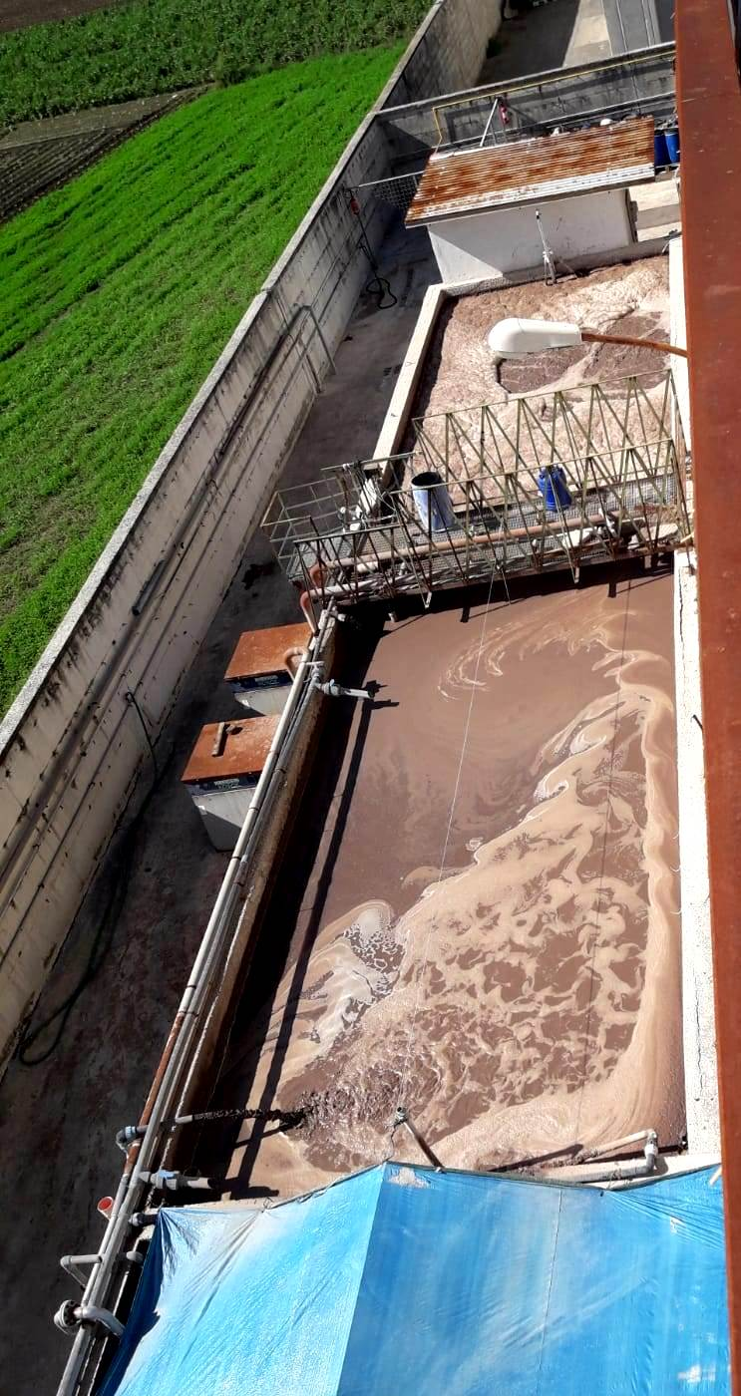
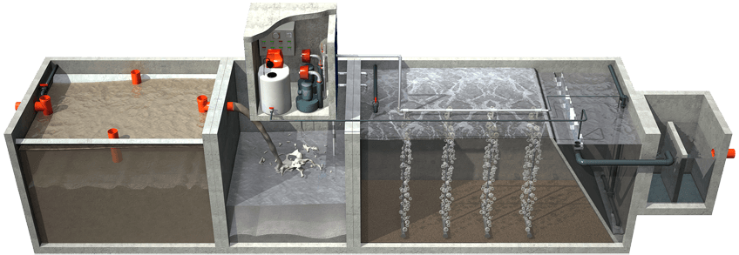
Case Study: Impianto di depurazione
Impianto di Depurazione Biologico Ossidazione Totale Fanghi Attivi
Il processo si basa sul trattamento biologico aerobico a biomassa sospesa con areazione per formazione di flora batterica attiva (Fanghi Attivi) e sedimentazione finale con ricircolo fanghi.
I singoli processi di depurazione sono:
Processo fisico-meccanico
Processo chimico-fisico
Processo biologico
Processo trattamento fanghi
Il lavoro di tesi è stato svolto sulla depurazione delle acque e smaltimento dei fanghi.
L’azienda è dotata di un impianto di depurazione singolo di trattamento delle acque reflue; l’impianto ha dimensioni sufficienti per ammortizzare i costi di gestione.
Impianto di depurazione fanghi attivi
Impianto di depurazione azienda F.lli Campochiaro

Slide 11
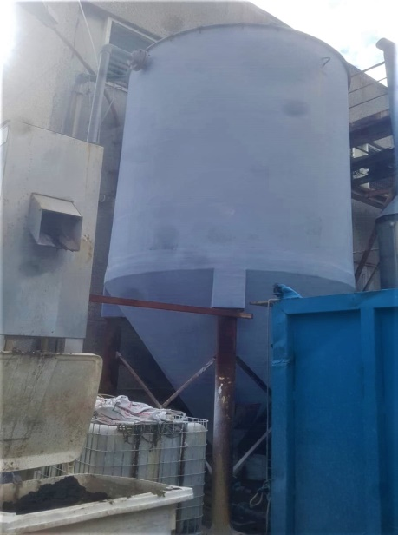
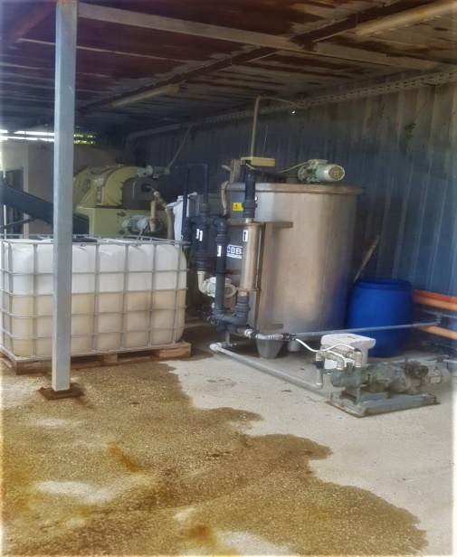
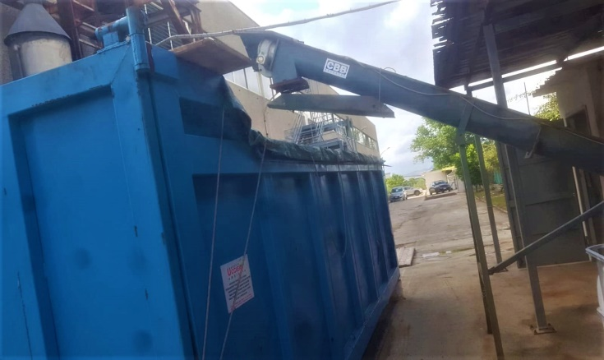
Case Study: Processo trattamento fanghi
Dalla analisi del case study è emersa la difficoltà di continuare a smaltire i residui di fango a causa della saturazione delle discariche; questo oltre a far lievitare i costi di smaltimento tiene sempre attivo il rischio di dover fermare la produzione e contrasta con la crescente prospettiva di sviluppo sostenibile e dell’economia circolare.
Cassone
Ispessitore
Macchina Centrifugatrice

Slide 12
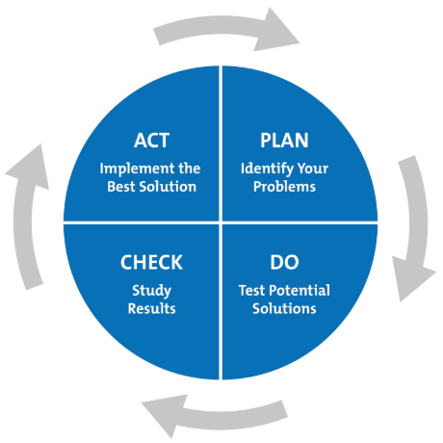
Case Study: Miglioramento continuo
L’azienda F.lli Campochiaro S.r.l. sta seguendo le prescrizioni del modello del ciclo Deming per il miglioramento continuo. In questa logica sono state distinte due fasi con relativi obiettivi:
installazione essiccatore fanghi al fine di rimuovere l’umidità dai materiali organici;
sviluppo di nuovi processi di calcinaio e recupero cromo nella fase di concia.
.
Modello PDCA

Slide 13
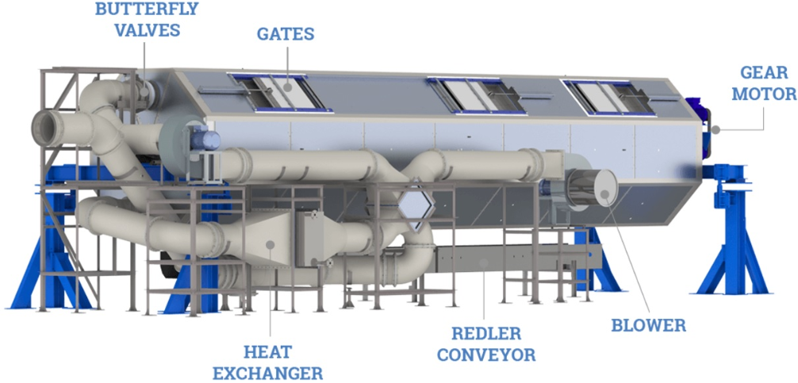
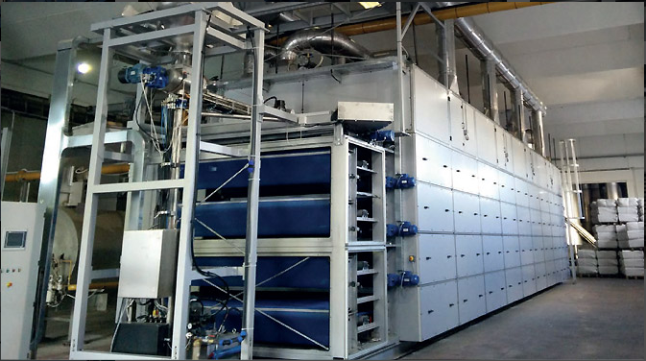
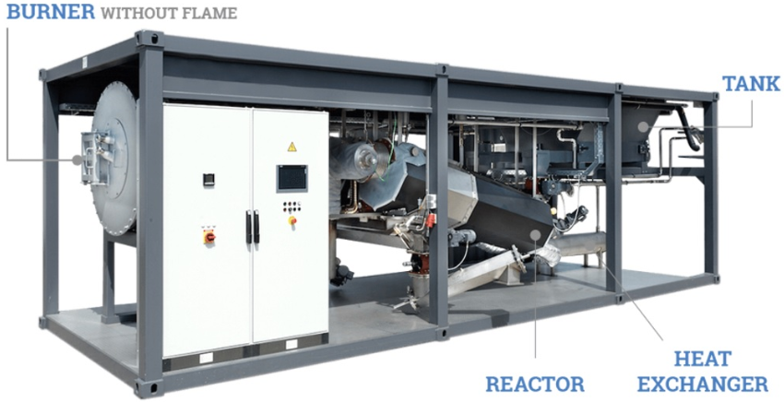
Essiccatore fanghi
Al fine di risolvere i problemi legati allo smaltimento dei fanghi ed in vista delle numerose sfide legate alla nuova Industria 4.0 sono stati di seguito analizzati diversi tipi di essiccatore.
Macchina essiccatrice ByoDryer
Macchina essiccatrice EFT
Macchina P-Five Pirolisi

Slide 14
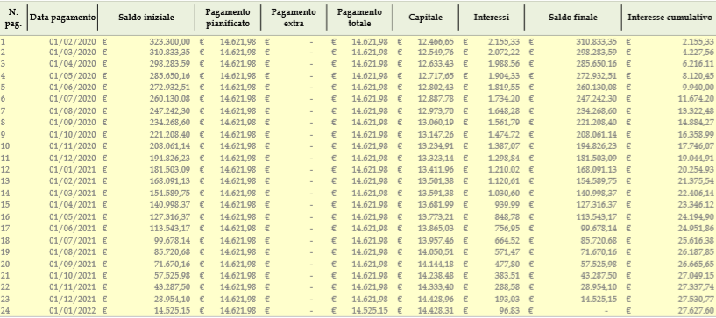
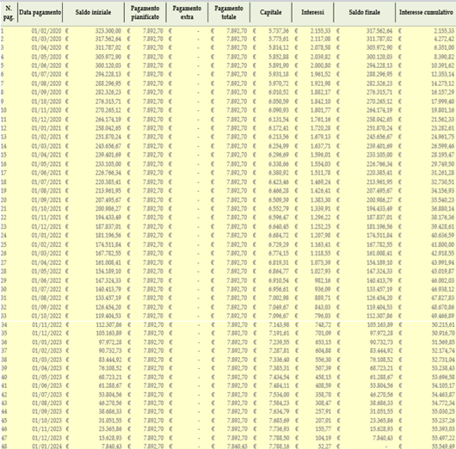
Analisi di convenienza economica per l’acquisto dell’essiccatore
Considerando che il costo di un essiccatore è di circa 265.000 euro + IVA (in totale 323.300 euro) di seguito sono stati analizzati due scenari differenti in modo da individuare il piano di ammortamento (con un tasso d’interesse del 8%) maggiormente sostenibile per l’azienda.
Importo del prestito | € 323.300,00
Tasso di interesse annuale | 8,00%
Durata del prestito in anni | 4
Numero di pagamenti all'anno | 12
Data di inizio del prestito | 01/01/2020
Importo del prestito | € 323.300,00
Tasso di interesse annuale | 8,00%
Durata del prestito in anni | 2
Numero di pagamenti all'anno | 12
Data di inizio del prestito | 01/01/2020
Piano di Ammortamento 2: si valuta un prestito di 4 anni con una rata mensile di 7.892,70 euro. Ciò genera un aumento di liquidita mensile di 13.107,3 euro a fronte dei 21.000 euro attualmente spesi per lo smaltimento dei fanghi.
Piano di Ammortamento 1: si valuta un prestito di 2 anni con una rata mensile di 14.621,98 euro.
Pagamento pianificato | € 7.892,70
Numero di pagamenti pianificato | 48
Numero di pagamenti effettivo | 48
Totale pagamenti anticipati | € 0,00
Interesse totale | € 55.549,49
Pagamento pianificato | € 14.621,98
Numero di pagamenti pianificato | 24
Numero di pagamenti effettivo | 24
Totale pagamenti anticipati | € 0,00
Interesse totale | € 27.627,60

Slide 15
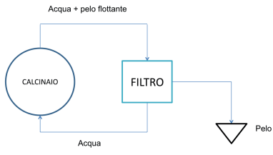
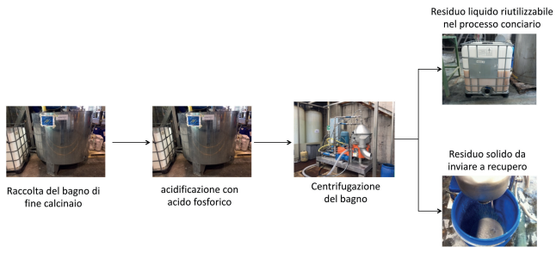
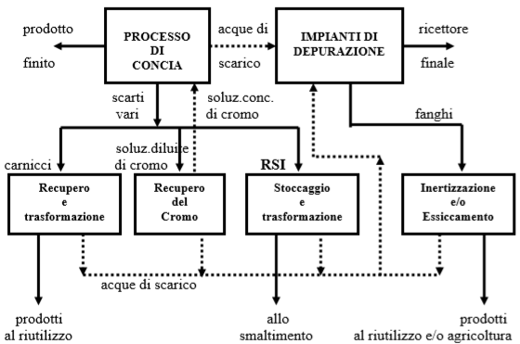
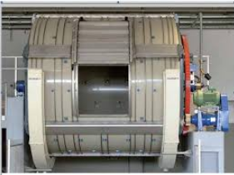
Meno acqua e prodotti chimici con i calcinai e recupero cromo dal processo di concia
Nel seguito sono riportate diverse ricerche riguardanti il calcinaio e il processo di recupero cromo.
Descrizione grafica ricircolo dei bagni bottali di calcinaio
Processo di olazione
Processo di recupero dei bagni esausti
Recupero cromo processo di concia
Bottale in polipropilene

Slide 16
Conclusioni
Grazie della vostra attenzione
Michele Antonio MOCERINO
Il lavoro è stato strutturato con l’intento di fornire indicazioni per il miglioramento della tecnologia di produzione attualmente in uso.
Le piccole imprese, pur nell’ambito dei propri limiti organizzativi, tecnologici ed finanziari, possono adottare strategie per l’eco-innovazione.
Le forze di mercato (aziende clienti e consumatori finali che richiedono prodotti eticamente responsabili e di qualità) possono giocare un ruolo importante.
Ad oggi le aziende conciarie devono affrontare in modo sistematico il nodo dell’eco-innovazione ovvero della ricerca del Trade-Off tra i costrutti di Redditività, Sostenibilità ambientale ed Etica nell’ottica della Triple Bottom Line.
In prospettiva futura soluzioni avanzate in una logica di Economia Circolare potranno arrivare anche dal contributo dell’innovazione digitale e dall’orientamento della piccola impresa conciaria verso l’adozione di una politica orientata alle tecnologie e ai principi dell’ Industria 4.0.

